Slide 1
Mask R-CNN
현운용

Slide 2
Goals
CNN
R-CNN ?
Fast R-CNN
Faster R-CNN
Mask R-CNN 논문 소개
순서대로 제안된 이유와 아이디어에 대해서 간단하게 알아볼 것.

Slide 3
CNN
ImageNet Challenge에서 2012년 Alex Krizhevsky, Geoff Hinton, Ilya Sutskever 우승 이후 이미지 분류 문제에서는 CNN이 대세?

Slide 4
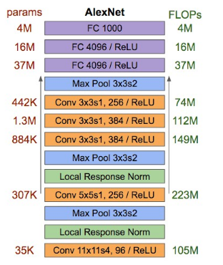
CNN

Slide 5
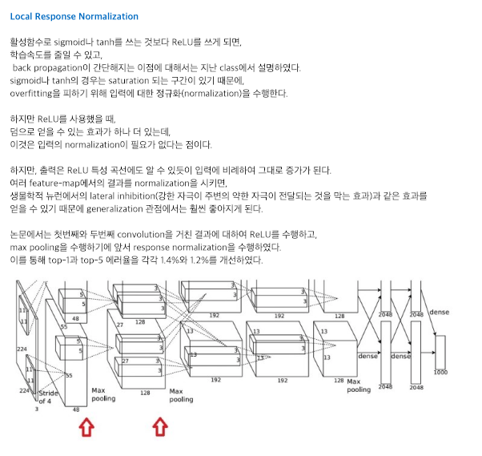

Slide 6
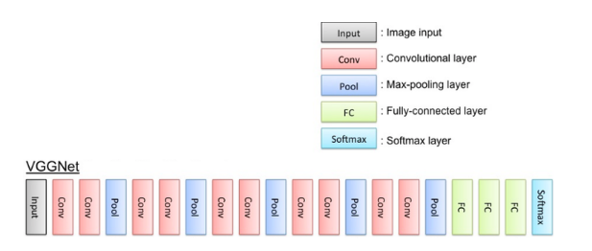
CNN

Slide 7
CNN
이미지를 분류하는 것은 성공적 하지만 실제 문제에 적용하기에는 문제.
실제에는 해당 부분( Region )만 뽑아서 데이터를 제공하지 않음.
그래서 Region을 고려한 Regions with CNN features 가 제안됨

Slide 8
CNN

Slide 9
R-CNN
Ross Gireshick R-CNN, Fast R-CNN 작성.
Facebook Research에 있음.

Slide 10
R-CNN
R-CNN은 하나의 이미지에서 주요 객체들을 박스(Bounding box)로 표현하여 정확히 식별(identify)하는 것에 있다.
Input : 이미지 Outputs : 박스로 영역 표시(Bounding box) + 각 객체에 대한 라벨링(class label)

Slide 11
R-CNN
어떻게 박스의 위치를 찾아낼 수 있을까? => 무수히 많은 박스들을 생각한 다음에 그 중 어떤 것이든 실제 객체에 해당하는 것을 찾음. => Selective Search

Slide 12
Selective Search
이미지 전체에서 완전 탐색을 하는 경우엔 가능한 후보가 지나치게 많고, 정확도도 떨어진다.

Slide 13
Selective Search
Region proposal을 얻기 위해서 다음과 같은 평가로 유사도가 높은 영역끼리 결합을 반복함
1. 색상유사도 : 두영역 내의 픽셀들의 색상을 비교하여 유사도를 평가합니다.
2. 텍스쳐 유사도 : 두영역 내의 특징의 분포를 비교하여 유사도를 평가합니다.
3. 크기 유사도 : 각 영역의 크기가 작을수록 유사도가 높습니다.
4. 채움 유사도 : 두 영역의 합영역의 크기와 외접하는 직사각형의 넓이가 작을수록 유사도가 높습니다.

Slide 14
Selective Search

Slide 15
R-CNN
Selective Search로 인해 영역들이 생성되면, R-CNN은 이 영역을 적절히 찌부러뜨려(Warp) AlexNet 계량 버전에 통과 시킴.
R-CNN은 모델의 마지막층에서 SVM을 두어 간단하게 이 결과가 객체인지 아닌지 객체라면 무엇인지 분류하게 하였다. ( 왜 Dense Layer의 Softmax 를 안썼을까? 오래전이라 그런가보다…. Softmax로 바뀐 알고리즘도 있다고 한다. )
Bounding-Box를 더 정확히 fitting하기 위해 Linear-Regression모델 사용.

Slide 16
R-CNN

Slide 17
R-CNN
Adjust bounding box

Slide 18
R-CNN

Slide 19
R-CNN
R-CNN의 문제점.
Training 시간이 길고 대용량 저장 공간이 필요. 5천장의 학습 데이터 5천장에 대하여 2.5일과 수백 gigabyte
객체 검출 속도가 느림. 875MHz로 오버클러킹된 K40 GPU에서 영상 1장 처리하는데 47초
CNN , SVM , Linear Regression 3가지의 모델을 훈련해야함.

Slide 20
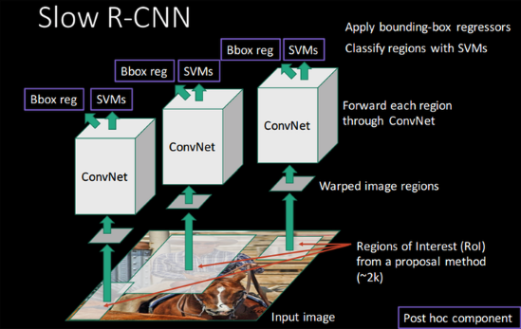
R-CNN

Slide 21
Fast R-CNN
하나의 이미지에 수 많은 proposed regions이 항상 겹쳐진(overlapped) 영역들이 존재하고. 이 것들의 계산이 성능 저하의 원인.
=> 각각의 영역들을 딱 한번씩만 계산하고 값들을 공유하자.
Proposed regions를 CNN에 넣는 과정에서 Warp 되는것이 문제 => RoI / SPP

Slide 22
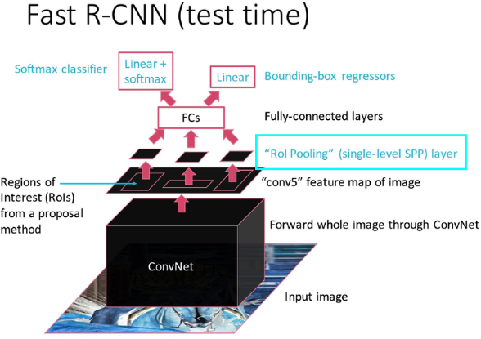
Fast R-CNN

Slide 23
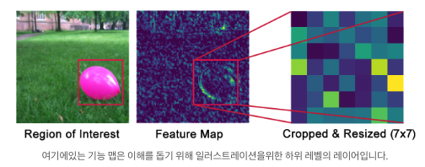
Fast R-CNN

Slide 24
Fast R-CNN
R-CNN에서 다른크기의 region들을 warping한 뒤 CNN
하지만 warping 과정에서 정보손실이 너무 크다. 추출된 region으로부터 정보의 손실 없이 일정한 길이의 feature를 추출할 방법 필요 =>Bag of Words(BoW)=>Spatial Pyramid Pooling
SPPNET

Slide 25
Fast R-CNN

Slide 26
Fast R-CNN
Image feature 추출 => CNN
분류 => SVM
Bounding Box Localization => Linear Regression
3모델을 하나의 네트워크로 만들자. (지금 배우고 있는 딥러닝에서는 하나의 네트워크를 쌓아서 문제를 해결하는 다양한 방법들을 배우기 때문에 불편하지 않았지만, 전에는 아니었던 것으로 추측)

Slide 27
Fast R-CNN
출력이 2개로 각 Region의 클래스와 tighter bounding box들

Slide 28
Fast R-CNN

Slide 29
Faster R-CNN
Jian Sun Microsoft Research principal researcher

Slide 30
Faster R-CNN
제안된 방법은 Region proposal 이 문제다.
R-CNN => Selective search
Fast R-CNN/SPPNET => RoI Polling Layer / SPP Layer
이 과정에 병목 현상이 나타난다. CNN은 GPU에서 계산할 수 있지만, region proposal은 cpu에서 작동하기 때문에, 차이가 큼 region proposal을 GPU에서 작동하게 하는 방법이 요구됨.

Slide 31
Faster R-CNN

Slide 32
Faster R-CNN
Region Proposal Networks(RPN)
RPN은 합성곱신경망을 베이스로 하며, 이전 CNN으로부터 추출된 Feature map을 사용합니다.
Feature map위에 n x n spatial window (보통 3 x 3)을 슬라이드 시킵니다.
각각의 Sliding-window마다 여러개의 region proposals를 예측하게 됩니다.
Region proposals의 최고 갯수는 k로 나타내며, 이것을 Anchor라고 부릅니다.
( 3 x 3 )일때 9개의 지점에 anchors가 존재하며, 3개의 종횡비, 3개의 서로다른 크기가 조합되어 나타납니다.

Slide 33
Faster R-CNN

Slide 34
Faster R-CNN
위의 과정으로 생성된 Anchors값들은 다음 2개의 과정을 거쳐 Region proposal을 결정 합니다.
각각의 Anchor당 2개의 prediction값을 내놓으며, 각각이 객체인지, 객체가 아닌지( 배경인지 ) 에 대한 확률값 => Classification layer
anchor당 중앙위치(x,y) , 넓이 길이(w,h)의 보정값을 받아 최종 proposal 생성 => Linear Regression

Slide 35
Faster R-CNN

Slide 36
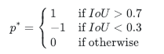
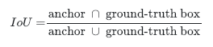
Faster R-CNN
Classification Layer에서
Foreground인지 Background인지 구분하는 것은 ground-truth boxes(실제사람이 박스 처리한 값)과의 오버랩 되는 구간이 얼마인지를 나타내는 p*값으로 표현한다고 합니다.
0.7과 0.3은 휴리스틱

Slide 37
Faster R-CNN

Slide 38
Faster R-CNN

Slide 39
Faster R-CNN

Slide 40
Mask R-CNN
Kaming He, Mask R-CNN 1저자 Faster R-CNN의 공동저자 Facebook AI

Slide 41
Mask R-CNN
단순 Bounding Box에서 벗어나 정확한 픽셀의 위치까지 파악하는 Mask R-CNN

Slide 42
Mask R-CNN
각각의 인스턴스(RP : Region Proposal)로 부터.
이미지를 효율적으로 감지함 => RoI -> RoIAlign
고품질의 세그멘테이션 마스크 생성 => FCN
COCO Image Challenge 2016 우승 모델.
https://github.com/facebookresearch/Detectron

Slide 43
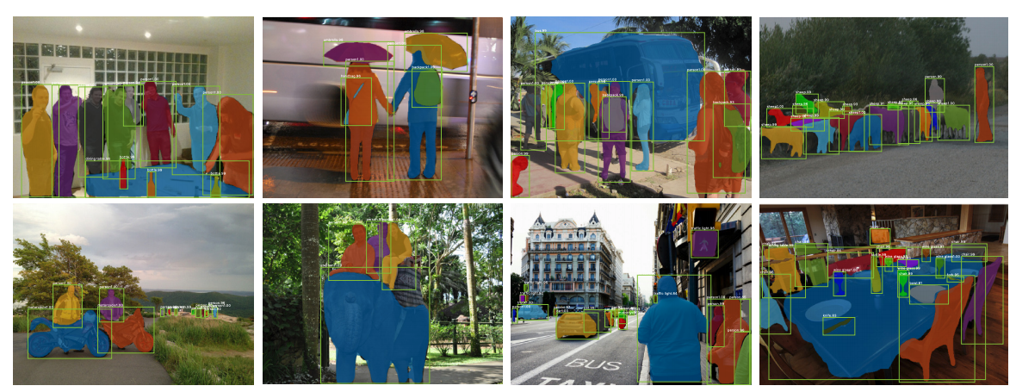
Mask R-CNN

Slide 44
Mask R-CNN
기존의 RoI로 인해 데이터 손실이 존재 했었음.
실제 예측시
반올림하여 사용
이로 인해 정렬 상태 불량(misalignment) 현상 발생

Slide 45
Mask R-CNN

Slide 46
Mask R-CNN

Slide 47
Mask R-CNN
사소한 변화인 RoIAlign은 큰 영향을 미침.
마스크 정확도를 상대적으로 10%~50% 향상 시킴.
클래스 예측과 마스킹은 독릭접이라는 것은 실험을 통해 제대로 동작하지 않는 것을 증명

Slide 48
Mask R-CNN
Network Architecture
ResNet 채택 ResneXt 깊이 50~101 Layer ResNet-50, ResNet-50-C4로 표기

Slide 49
Mask R-CNN
마스킹 레이어 훈련시.
IoU가 적어도 0.5 이상의 값이라면, Mask loss : LMask 를 Positive Rois로 이끄는것. 이 훈련 방식
RoI당 K개의 마스크를 예측할 수 있지만, k번째의 마스크만 사용함.
Network Architecture

Slide 50
Mask R-CNN
Faster R-CNN 모델에 각픽셀이 객체인지 아닌지를 마스킹하는 신경망을 추가(브런치) 한 것. => Binary mask
객체를 분류함과 동시에 픽셀 수준의 마스크도 얻음

Slide 51
Mask R-CNN

Slide 52
Mask R-CNN

Slide 53
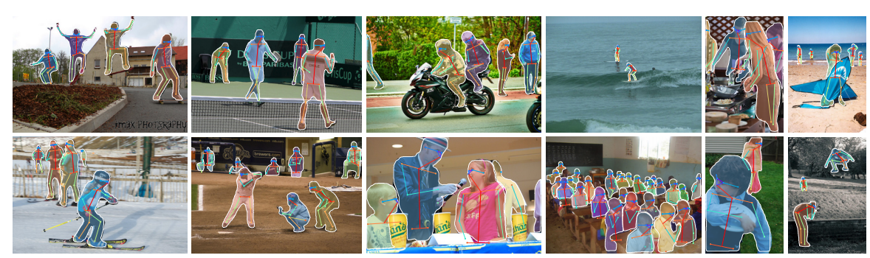
Mask R-CNN

Slide 54
Mask R-CNN

